Slide 1


Smart Plant
Proiect Microcontrolare
Student: Vanca Rafael Marian
Grupa: 2133/3

Slide 2
Tema Lucrării
Proiectul ales consta in crearea unui sistem ce va oferii o bună creștere a plantelor, formând un mediu optim.
Umiditatea din sol si presiunea atmosferica

Slide 3
Cu ce ne ajuta presiunea si umiditatea?
Avand masuratorile facute putem controla, cu ajutorul aparatelor periferice (ex sisteme de irigat), nivelul de apa din sol respectiv pozitionarea plantei.

Slide 4
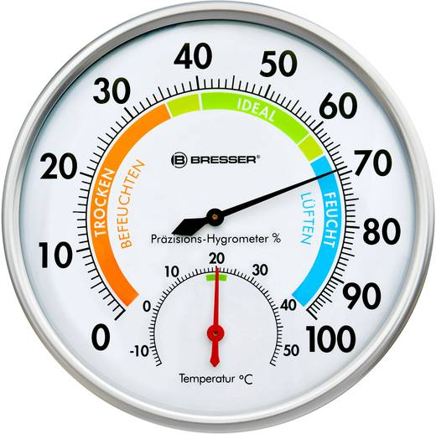
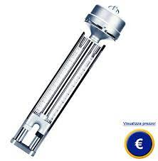
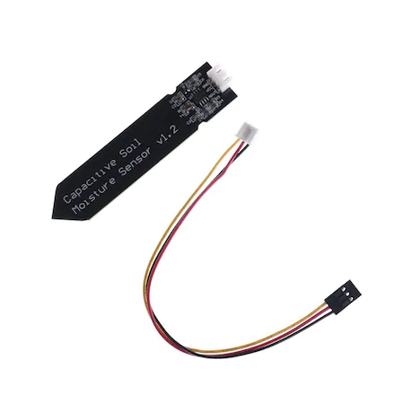
Tipuri de senzori pentru măsurarea umidității
Senzori de umiditate rezistivi
Psihrometrul
Higrometrul

Slide 5
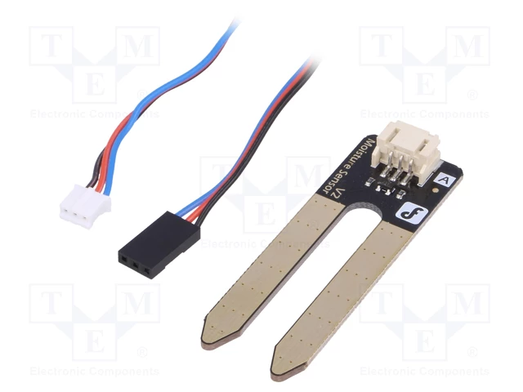
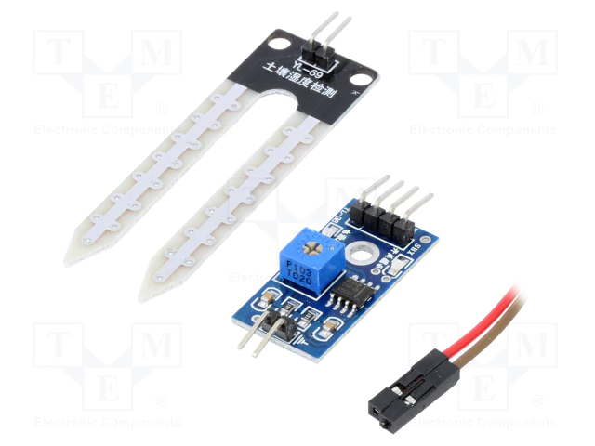
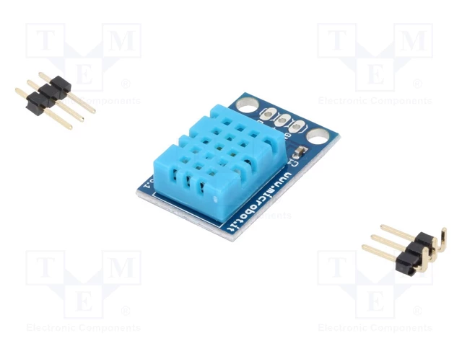
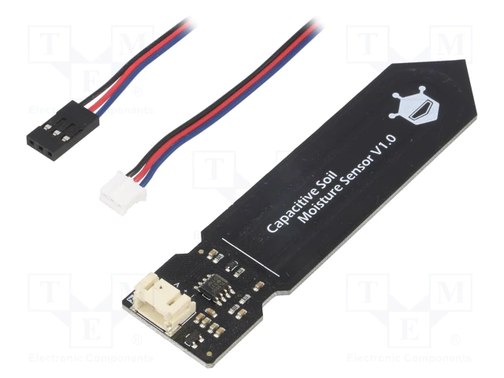
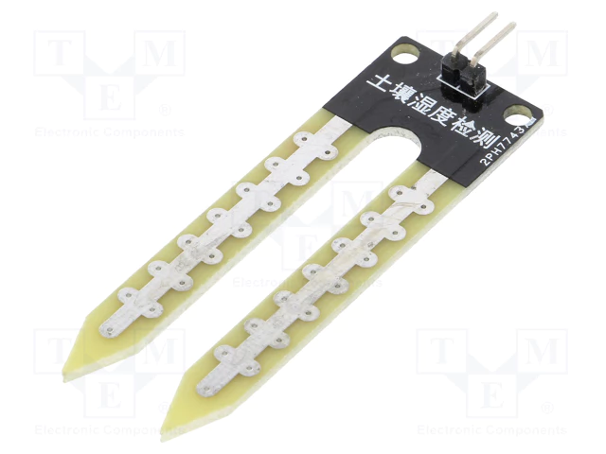
Tipul de senzor ales
4.
1.
Senzori de umiditate rezistivi
5 exemple reale
1.SEN0114
2.MR003-005.1
3.OKY3441
4.OKY3442
5.SEN0193
2.
5.
3.

Slide 6
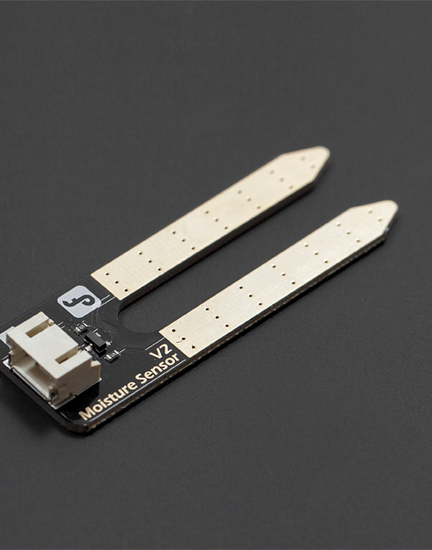
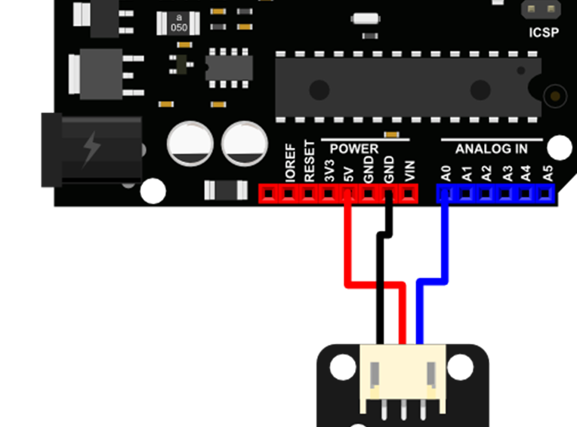
Senzorul de umiditate ales SEN0114
Se alimenteaza de la valori intre 3.3-5V
Iesire analogica (fir albastru); GND (fir negru); Putere (fir rosu)
Finisajul suprafetei: aur de imersiune

Slide 7
Mulțumesc pentru atenție.

